Slide 1





)
)
)
BÀI 2: TỌA ĐỘ VECTƠ TRONG KHÔNG GIAN (TIẾT 5)
)
)
)
)
)
)
)
)
)
)
)
)
)
)
)

Slide 2
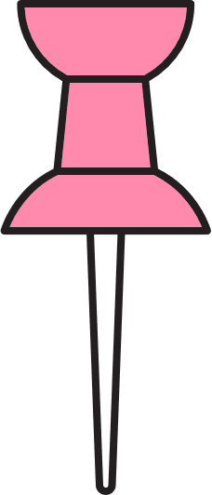

NỘI DUNG TIẾT HỌC
Làm bài tập SGK (phần 2)

Slide 3

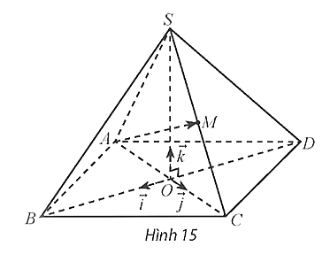

⬩Bài 5:
Trong không gian $Oxyz$, cho hình chóp S.ABCD có đáy $ABCD$ là hình thoi cạnh bằng 5, giao điếm hai đường chéo $AC$ và $BD$ trùng với gốc $O$. Các vectơo $\vec{OB},\vec{OC},\vec{OS}$ lần lượt cùng hướng với $\vec{i},\vec{j},\vec{k}$ và $OA=OS=4$ (Hình 15). Tìm tọa độ các vectơ $\vec{AB},\vec{AC},\vec{AS}$ và $\vec{AM}$ với $M$ là trung điếm của cạnh SC.

Slide 4

⬩Bài 5:
Lời giải
Vi $ABCD$ là hình thoi cạnh bằng $5,O$ là giao điểm của $AC$ và $BD$ nên $O$ là trung điếm của $AC$ và $BD$.
Xét $△\text{OAB}$ vuông tại $O$, có $OB=\sqrt{AB^{2}−OA^{2}}=\sqrt{25−16}=3$.
vì $\vec{OB}$ và $\vec{i}$ cùng hướng và $OB=3$ nên $\vec{OB}=3\vec{i}$.
vi $\vec{OA}$ và $\vec{j}$ cùng hướng và $\text{OA}=4$ nên $\vec{OA}=−4\vec{j}$.
Ta có $\vec{AB}=\vec{OB}−\vec{OA}=3\vec{i}+4\vec{j}$. Do đó $\vec{AB}=\left(3;{4};{0}\right)$.
Có $AC=20 \text{A}=8$ mà $\vec{AC}$ và $\vec{j}$ cùng hướng nên $\vec{AC}=8\vec{j}$. Do đó $\vec{AC}=\left(0;{8};{0}\right)$.

Slide 5

⬩Bài 5:
Lời giải
Có $\vec{OS}$ và $\vec{k}$ cùng hướng và $OS=4$ nên $\vec{OS}=4\vec{k}$.
Có $\vec{SB}=\vec{OB}−\vec{OS}=3\vec{i}−4\vec{k}$. Do đó $\vec{SB}=\left(3;{0};{−}4\right)$.
Lại có $\vec{AS}=\vec{AB}+\vec{BS}=\left(3\vec{i}+4\vec{j}\right)−\left(3\vec{i}−4\vec{k}\right)=4\vec{j}+4\vec{k}$. Do đó $\vec{AS}=\left(0;{4};{4}\right)$.
Vì M là trung điếm của SC nên $\vec{AM}=\frac{1}{2}\left(\vec{AS}+\vec{AC}\right)=\frac{1}{2}\left(4\vec{j}+4\vec{k}+8\vec{j}\right)=6\vec{j}+2\vec{k}$.
Do đó $\vec{AM}=\left(0;{6};{2}\right)$.

Slide 6
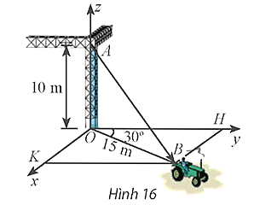

⬩Bài 6:
Một chiếc xe đang kéo căng sợi dây cáp AB trong công trường xây dựng, trên đó đã thiết lập hệ tọa độ Oxyz như Hình 16 với độ dài đơn vị trên các trục tọa độ bằng $1 \text{m}$. Tìm tọa độ của vectơ $\vec{AB}$.

Slide 7

⬩Bài 6:
Lời giải
Vì $\vec{OA}$ và $\vec{k}$ cùng hướng và $\text{OA}=10$ nên $\vec{OA}=10\vec{k}$.
Xét $△\text{OBH}$ vuông tại $H$, có $\text{BH}=\text{OB}⋅\text{sin}30^{∘}=7,5 \text{m}$.
$\text{OH}=\text{OB}⋅\text{cos}30^{∘}=\frac{15\sqrt{3}}{2} \text{m}$.
Vì $\vec{OH}$ và $\vec{j}$ cùng hướng và $OH=\frac{15\sqrt{3}}{2}$ nên $\vec{OH}=\frac{15\sqrt{3}}{2}\vec{j}$.
Có $\text{BH}=\text{OK}=7,5$.

Slide 8

⬩Bài 6:
Lời giải
Vì $\vec{OK}$ và $\vec{i}$ cùng hướng và $OK=7,5$ nên $\vec{OK}=7,5\vec{i}$.
Vì $\vec{AB}=\vec{OB}−\vec{OA}=\vec{OH}+\vec{OK}−\vec{OA}=7,5\vec{i}+\frac{15\sqrt{3}}{2}\vec{j}−10\vec{k}$
Vậy $\vec{AB}=\left(7,5;{\frac{15\sqrt{3}}{2}};{−}10\right)$.

Slide 9
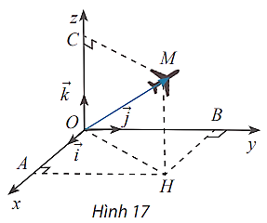

⬩Bài 7:
Ở một sân bay, vị trí của máy bay được xác định bới điếm $M$ trong không gian $\text{Oxyz}$ như Hình 17. Gọi $H$ là hình chiếu vuông góc của $M$ xuống mặt phẳng $\left(\text{Oxy}\right)$. Cho biết $\text{OM}=50$, $\left(\vec{i},\vec{OH}\right)=64^{∘},\left(\vec{OH},\vec{OM}\right)=48^{∘}$. Tìm tọa độ của điếm $M$.

Slide 10

⬩Bài 7:
Lời giải
Giả sử $M\left(x;{y};{z}\right)$.
$H∈\left(\text{Oxy}\right)⇒H\left(x;{y};{0}\right)$.
Vì $\text{OBHA}$ là hình bình hành nên $\text{BH}=\text{OA}$.
Vì OCMH là hình bình hành nên $\text{OC}=\text{MH}$.
Xét $\text{ΔMHO}$ vuông tại $H$, có $\text{OH}=\text{OM}⋅\text{cos}48^{∘}=50⋅\text{cos}48^{∘}≈33,46$.
$\text{MH}=\text{OM}⋅\text{sin}48^{∘}=50⋅\text{sin}48^{∘}≈37,16$.
Xét $△\text{OAH}$ vuông tại $A$, có $\text{BH}=\text{OA}=\text{OH}⋅\text{cos}64^{∘}=33,46⋅\text{cos}64^{∘}≈14,67$.

Slide 11

⬩Bài 7:
Lời giải
Xét $△\text{OBH}$ vuông tại $B$, có $OB=\sqrt{OH^{2}−BH^{2}}=\sqrt{33,46^{2}−14,67^{2}}≈30,07$.
Vì $\vec{OA}$ và $\vec{i}$ cùng hướng và $\text{OA}=14,67$ nên $\vec{OA}=14,67\vec{i}$.
Vì $\vec{OB}$ và $\vec{j}$ cùng hướng và $\text{OB}=30,07$ nên $\vec{OB}=30,07\vec{j}$.
Vì $\vec{OC}$ và $\vec{k}$ cùng hướng và $OC=37,16$ nên $\vec{OC}=37,16\vec{k}$.
Áp dụng quy tắc hình bình hành, ta có:
$$\vec{OM}=\vec{OH}+\vec{OC}=\vec{OA}+\vec{OB}+\vec{OC}=14,67\vec{i}+30,07\vec{j}+27,16\vec{k}$$
Vậy M(14,67; 30,07; 27,16).

Slide 12


HƯỚNG DẪN VỀ NHÀ
01
Ôn lại các kiến thức đã học trong bài
02
Hoàn thành các bài tập trong mục 2.5
Chuẩn bị bài sau - Bài 3. Biểu thức tọa độ của các phép toán vectơ
03

Slide 13
)
)
)
)
)
)
)
Thank You
)
Thank You
)
Tài liệu được chia sẻ bởi Website VnTeach.Com
https://www.vnteach.com
)
)
)
)
)
)
)
)
)

